Slide 1
과목_학년학기_단원 | suh_p_0401_02
차시명 | 06 각도가 얼마쯤 될까요
파일명 | suh_p_0401_02_0006
검토 | 담당
수학팀 | 김윤희
문서 HISTORY
번호 | 버전 | 문서 작성일 | 내용 비고 | 작성자 (내선번호) | 검토자
1 | V 1.0 | 2022.01.15 | 문서 발생 | 김예인
2 | V 1.0 | 2022.01.18 | 1차 검수 |  | 김윤희
3 | V 2.0 | 2022.01.19 | 1차 검수 |  | 김예림
4 | V 3.0 | 2022.01.19 | 문서 수정 | 김윤희
5
6
7
8
9
10
11

Slide 2
학습 단계 | 자료명 |  | 프레임 수 | 교과서 정보 | 파일명 | 자료 형태
도입 | 애니 | [도입 애니메이션] 지붕의 각도 | 1 | 수학 44쪽, 수학 익힘 32~33쪽 | suh_p_0401_02_0006_101_1.html | Html5(애니)
도입 | 생각 열기 | [생각 열기] 생활 속의 각도를 어림하는 방법 생각해 보기 | 1 | 수학 44쪽, 수학 익힘 32~33쪽 | suh_p_0401_02_0006_102_1.html | Html5
도입 | 학습 목표 | 이번 시간에 배울 내용 | 1 |  | suh_p_0401_02_0006_103_1.html | Html5
전개 | 다지기1 | [다지기 1] 삼각자의 각과 비교하여 각도를 어림하고 각도기로 재어 확인하기 | 1 | 수학 44쪽, 수학 익힘 32~33쪽 | suh_p_0401_02_0006_201_1.html | Html5
전개 | 다지기 2 | [다지기 2] 놀이 기구에서 각도 어림하고 각도기로 재어 확인하기 | 1 | 수학 45쪽, 수학 익힘 32~33쪽 | suh_p_0401_02_0006_202_1.html | Html5
전개 | 다지기 3 | [다지기 3] 여러 가지 물건을 찾아 각도를 어림하고 각도기로 재어 확인하기 | 1 | 수학 45쪽, 수학 익힘 32~33쪽 | suh_p_0401_02_0006_203_1.html | Html5
전개 | 키우기 | [키우기] 옷걸이의 각도를 어림하고 각도기로 재어 확인하기 | 1 | 수학 45쪽, 수학 익힘 32~33쪽 | suh_p_0401_02_0006_204_1.html | Html5
정리 | 핵심 정리 | 핵심 정리 | 1 |  | suh_p_0401_02_0006_301_1.html | Html5
정리 | 차시 예고 | 다음 시간에 배울 내용 | 1 |  | suh_p_0401_02_0006_302_1.html | Html5
평가 | 확인 문제 | 확인 문제 | 1 |  | suh_p_0401_02_0006_401_1.html | Html5
총 프레임 수 |  |  | 10

Slide 3
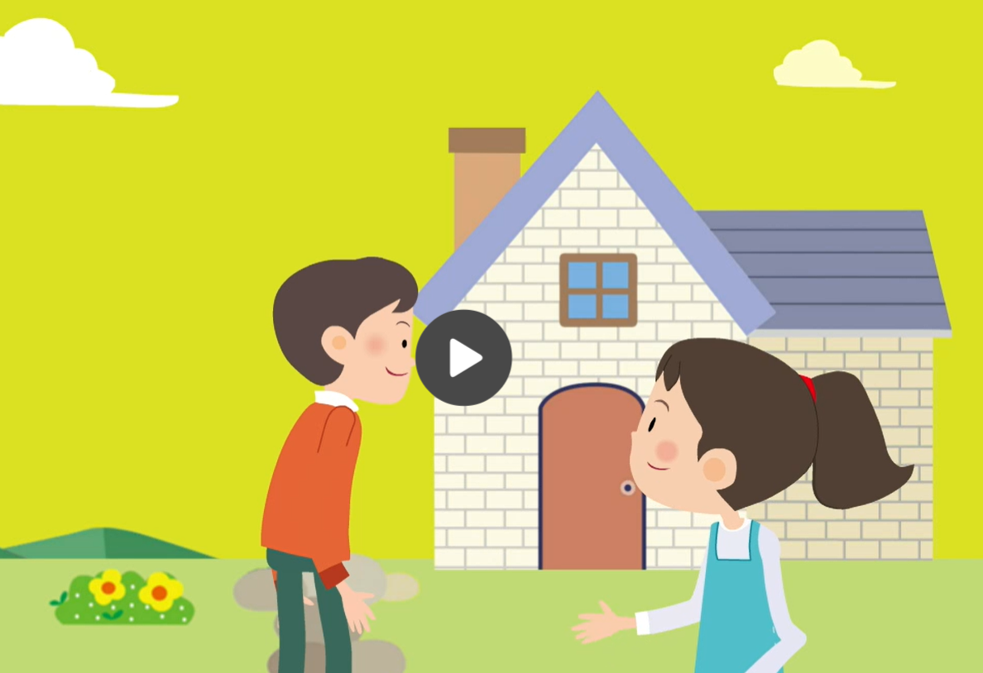

4-1
2. 각도
suh_p_0401_02_0006_101_1
06 각도가 얼마쯤 될까요
Θ Description & Function
[애니 DVD 개발물]
수학(박) 4-1 지도서\app\resource\contents\lesson02\ops\lesson02\video
[애니 게이트 참고 화면]
지붕의 각도
애니 파일명 | mm_41_2_05_02_01_ani.mp4

Slide 4





4-1
2. 각도
suh_p_0401_02_0006_102_1
06 각도가 얼마쯤 될까요
Θ Description & Function
다음 그림의 상황에 대하여 이야기해 봅시다.
탭 이벤트
확대 버튼 및 풀 팝업창(다음 슬라이드)
답 칸 클릭하면 답 나타남. 정답 확인 버튼은 정답 가리기로 토글 됨.
#1
물음 1
물음 2
아버지께서는 집의 지붕 각도를 어떻게 어림하셨을까요?
지붕의 각도가 80°쯤 되겠군.
90°보다 약간 작은 각이므로 약 80°라고 어림하신 것 같습니다.
집을 지어 본 경험을 떠올릴 때 지붕의 각도가 약 80°와 비슷해서 이와 같이 어림하신 것 같습니다.
#2
#3
삽화 파일명 | SA41205 (1).psd 수학 4-1_이미지원본\교과서\032057초수학교과서4-1-2\Links

Slide 5

4-1
2. 각도
suh_p_0401_02_0006_102_1
06 각도가 얼마쯤 될까요
Θ Description & Function
< 확대 버튼 클릭 시 나타나는 화면>
1. 그림 최대한 크게 넣고 텍스트 및 재생 버튼 삭제, 텍스트 지우고 새로 써주세요.
#1
지붕의 각도가 80°쯤 되겠군.
삽화 파일명 | SA41205 (1).psd 수학 4-1_이미지원본\교과서\032057초수학교과서4-1-2\Links

Slide 6
4-1
2. 각도
suh_p_0401_02_0006_102_1
06 각도가 얼마쯤 될까요
Θ Description & Function
다음 그림의 상황에 대하여 이야기해 봅시다.
답 칸 클릭하면 답 나타남. 정답 확인 버튼은 정답 가리기로 토글 됨.
물음 1
물음 2
각도를 어림하는 방법을 생각해 보세요.
지붕의 각도가 80°쯤 되겠군.
어림하려고 하는 각과 비슷한 각으로 어림합니다.
큰 각 안에 작은 각이 몇 번 들어가는지 생각합니다.
#1

Slide 7

4-1
2. 각도
suh_p_0401_02_0006_103_1
06 각도가 얼마쯤 될까요
Θ Description & Function
#1
[이번 시간에 배울 내용]
준비물 버튼 클릭 시 박스 나타남. 엑스 버튼으로 닫기
1
이번 시간에는 무엇을 배울까요?
수학 44~45쪽
수학 익힘 32~33쪽
각도를 어림하고 실제로 재어 확인할 수 있습니다.
삼각자
#2

Slide 8
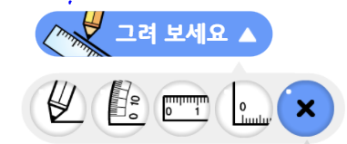
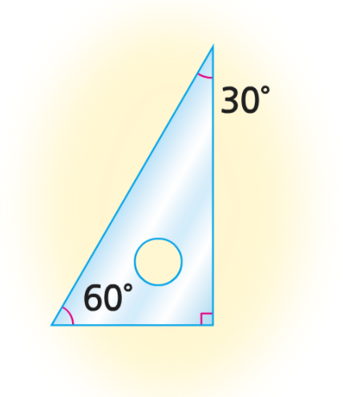
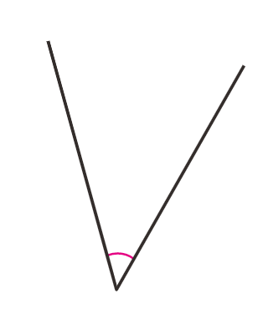





4-1
2. 각도
suh_p_0401_02_0006_201_1
06 각도가 얼마쯤 될까요
Θ Description & Function
삼각자의 각과 비교하여 각도를 어림하고, 각도기로 재어 확인해 봅시다.
하단 이너탭
2. 전자저작물의 도구 툴 그대로 사용. 단, 버튼 내의 텍스트는 약물에 사용하는 YGJAL 폰트, 24px로 바꿔주세요.
[관련 기능 DVD 개발물]
수학(박) 4-1 지도서
\app\resource\contents\lesson02\ops\lesson02\mm_41_2_05_03_01.html
3. 지니프렌즈 캐릭터 사용_리
말줄임 버튼 클릭하면 말풍선과 내레이션 나타남.( 다음 슬라이드)
4. 답 칸 누르면 도구 툴은 사라지고 정답 공개. 정답 확인 버튼은 정답 가리기로 토글 됨.
5. 예 약물은 어림한 각도 옆 답박스 클릭할 때 함께 나타남 (이하 공통)
#2
30°
60°
#5
#3
어림한 각도 | 약 45 °
잰 각도 | 45 °
#1
#4
삽화 파일명 | bg.png (텍스트 지우고 새로 써 주세요.) , bg.svg 수학(박) 4-1 지도서\app\resource\contents\lesson02\ops\lesson02\images\mm_41_2_05_03_01

Slide 9


4-1
2. 각도
suh_p_0401_02_0006_201_1
06 각도가 얼마쯤 될까요
Θ Description & Function
삼각자의 각과 비교하여 각도를 어림하고, 각도기로 재어 확인해 봅시다.
<말줄임 버튼 클릭하면 나타나는 화면>
1. 클릭하면 말풍선과 내레이션이 나옴. 말풍선이 그림을 많이 가리지 않도록 배치.
물음 1
물음 2
30°
30°, 60°, 90°와 비교하여 각도를 어림해 봐.
suh_p_0401_02_0006_201_1 내레이션 : 지니프렌즈 리(남)
30°, 60°, 90°와 비교하여 각도를 어림해 봐.
#1
60°
어림한 각도 | 약 45 °
잰 각도 | 45 °

Slide 10
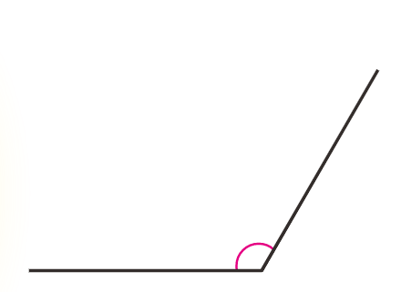
4-1
2. 각도
suh_p_0401_02_0006_201_1
06 각도가 얼마쯤 될까요
Θ Description & Function
삼각자의 각과 비교하여 각도를 어림하고, 각도기로 재어 확인해 봅시다.
전자저작물의 도구 툴 그대로 사용. 단, 버튼 내의 텍스트는 약물에 사용하는 YGJAL 폰트, 24px로 바꿔주세요.
[관련 기능 DVD 개발물]
수학(박) 4-1 지도서
\app\resource\contents\lesson02\ops\lesson02\mm_41_2_05_03_02.html
2. 답 칸 누르면 도구 툴은 사라지고 정답 공개. 정답 확인 버튼은 정답 가리기로 토글 됨.
물음 1
물음 2
#1
30°
60°
어림한 각도 | 약 120 °
잰 각도 | 120 °
#2
삽화 파일명 | bg.png (텍스트 지우고 새로 써 주세요.) , bg.svg 수학(박) 4-1 지도서\app\resource\contents\lesson02\ops\lesson02\images\mm_41_2_05_03_02

Slide 11
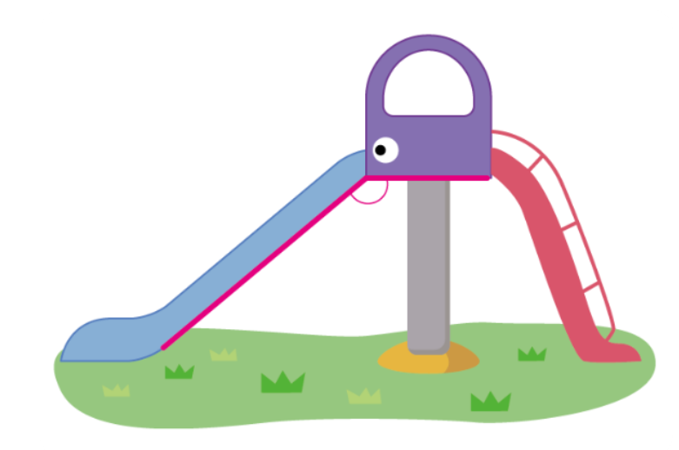
4-1
2. 각도
suh_p_0401_02_0006_202_1
06 각도가 얼마쯤 될까요
Θ Description & Function
놀이 기구의 각도를 어림하고, 각도기로 재어 확인해 봅시다.
하단 이너탭
전자저작물의 도구 툴 그대로 사용. 단, 버튼 내의 텍스트는 약물에 사용하는 YGJAL 폰트, 24px로 바꿔주세요.
[관련 기능 DVD 개발물]
수학(박) 4-1 지도서
\app\resource\contents\lesson02\ops\lesson02\mm_41_2_05_04_01.html
3.. 답 칸 누르면 정답 공개. 정답 확인 버튼은 정답 가리기로 토글 됨.
#2
어림한 각도 | 약 140 °
잰 각도 | 140 °
#1
#3
삽화 파일명 | bg.png 수학(박) 4-1 지도서\app\resource\contents\lesson02\ops\lesson02\images\mm_41_2_05_04_01

Slide 12
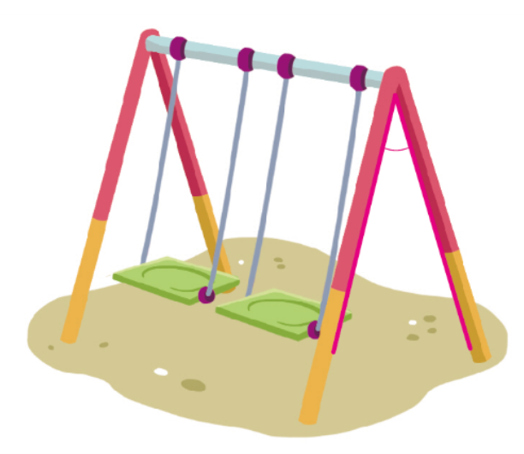
4-1
2. 각도
suh_p_0401_02_0006_202_1
06 각도가 얼마쯤 될까요
Θ Description & Function
놀이 기구의 각도를 어림하고, 각도기로 재어 확인해 봅시다.
전자저작물의 도구 툴 그대로 사용. 단, 버튼 내의 텍스트는 약물에 사용하는 YGJAL 폰트, 24px로 바꿔주세요.
[관련 기능 DVD 개발물]
수학(박) 4-1 지도서
\app\resource\contents\lesson02\ops\lesson02\mm_41_2_05_04_02.html
3.. 답 칸 누르면 정답 공개. 정답 확인 버튼은 정답 가리기로 토글 됨.
물음 1
물음 2
#1
어림한 각도 | 약 30 °
잰 각도 | 30 °
#2
삽화 파일명 | bg.png 수학(박) 4-1 지도서\app\resource\contents\lesson02\ops\lesson02\images\mm_41_2_05_04_02

Slide 13


4-1
2. 각도
suh_p_0401_02_0006_203_1
06 각도가 얼마쯤 될까요
Θ Description & Function
모둠별로 주변에서 여러 가지 물건을 찾아 각도를 어림하고, 각도기로 재어 확인해 봅시다.
지시문 추가
볼드 → 쓸 수
2. 예 보기 / 직접 쓰기 기능 추가.
있는 부분에 직접 쓰기
기능 넣어주세요. 쓰여지는 텍스트는 초록색, 좌우 중앙 정렬. 단, 개발물에는 초록색 네모는 보이지 않습니다.
https://cdata2.tsherpa.co.kr/tsherpa/MultiMedia/Flash/2020/curri/index.html?flashxmlnum=yuni4856&classa=A8-C1-31-MM-MM-04-06-09-0-0-0-0&classno=MM_31_04/suh_0301_05_0009/suh_0301_05_0009_205_1.html
링크 참고.
3. 클릭 시 직접 쓰기로 토글되면서 파란색 글씨 나타남. (다음 슬라이드)
#1
직접 쓸 수 있습니다.
#2
물건 | 어림한 각도 | 잰 각도
창문 | 약 90° | 90°
 | ° | °
 | ° | °
 | ° | °
#3

Slide 14

4-1
2. 각도
suh_p_0401_02_0006_203_1
06 각도가 얼마쯤 될까요
Θ Description & Function
모둠별로 주변에서 여러 가지 물건을 찾아 각도를 어림하고, 각도기로 재어 확인해 봅시다.
<예 보기 클릭 후의 화면 >
1. 클릭 시 예 보기로 다시 토글되면서 직접 쓸 수 있는 형태로 바뀜 (이전 슬라이드)
직접 쓸 수 있습니다.
물건 | 어림한 각도 | 잰 각도
창문 | 약 90° | 90°
가위 | ° | °
청소기 | ° | °
부채 | ° | °
약 50
60
약 115
120
약 130
125
#1

Slide 15
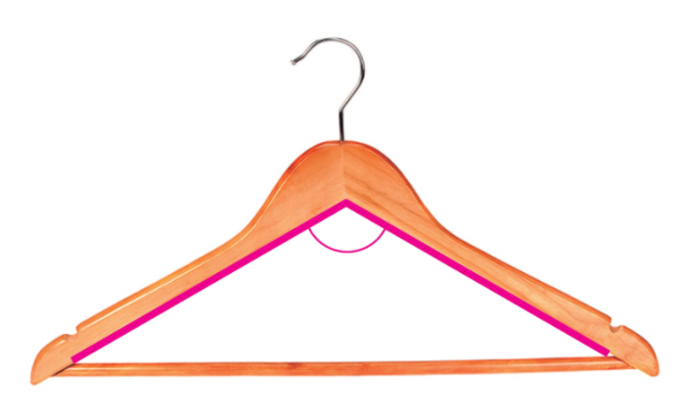
4-1
2. 각도
suh_p_0401_02_0006_204_1
06 각도가 얼마쯤 될까요
Θ Description & Function
옷걸이의 각도를 어림하고, 각도기로 재어 확인해 봅시다.
전자저작물의 도구 툴 그대로 사용. 단, 버튼 내의 텍스트는 약물에 사용하는 YGJAL 폰트, 24px로 바꿔주세요.
[관련 기능 DVD 개발물]
수학(박) 4-1 지도서
\app\resource\contents\lesson02\ops\lesson02\mm_41_2_05_06_01.html
2. 답 칸 누르면 정답 공개. 정답 확인 버튼은 정답 가리기로 토글 됨.
#1
어림한 각도 | 약 120 °
잰 각도 | 120 °
#2
삽화 파일명 | bg.png 수학(박) 4-1 지도서\app\resource\contents\lesson02\ops\lesson02\images\mm_41_2_05_06_01

Slide 16
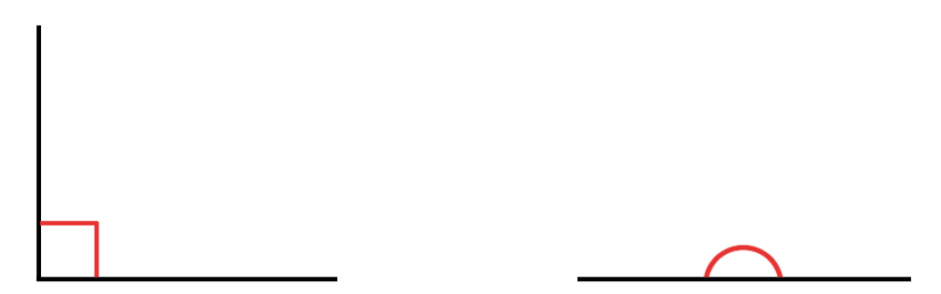
4-1
2. 각도
suh_p_0401_02_0006_301_1
06 각도가 얼마쯤 될까요
Θ Description & Function
핵심 정리
기존 개발물 활용
https://cdata2.tsherpa.co.kr/tsherpa/MultiMedia/Flash/2020/curri/index.html?flashxmlnum=yein820&classa=A8-C1-41-MM-MM-04-03-06-0-0-0-0&classno=MM_41_04/suh_0401_02_0006/suh_0401_02_0006_301_1.html
#1
[ 각의 크기 어림하기 ]
90
180
주어진 각을 이미 알고 있는 °나 °를 이용하면
더 쉽게 어림할 수 있습니다.
90
°
180
°

Slide 17
4-1
2. 각도
suh_p_0401_02_0006_302_1
06 각도가 얼마쯤 될까요
Θ Description & Function
[다음 시간에 배울 내용]
#1
1
다음 시간에는 무엇을 배울까요?
수학 46~47쪽
수학 익힘 34~35쪽
각도의 합과 차는 얼마일까요

Slide 18


4-1
2. 각도
suh_p_0401_02_0006_401_1
06 각도가 얼마쯤 될까요
Θ Description & Function
#1
[확인 문제] 게이트
활동지 다운로드 버튼. 다운로드 되는 파일은 (4-1-2)형성평가2_06차시.hwp
#2

Slide 19
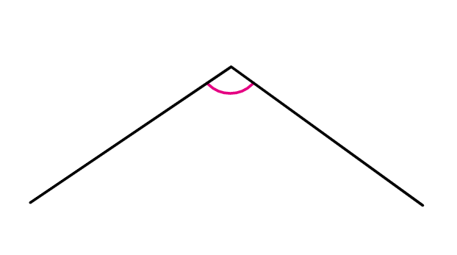
4-1
2. 각도
suh_p_0401_02_0006_401_1
06 각도가 얼마쯤 될까요
Θ Description & Function
문제 1
문제 2
문제 3
문제 4
문제 5
문제 6
문제 7
문제 8
활동지 다운로드 버튼(1~3번) . 다운로드 되는 파일은 (4-1-2)형성평가2_06차시.hwp
전자저작물의 도구 툴 그대로 사용. 단, 버튼 내의 텍스트는 약물에 사용하는 YGJAL 폰트, 24px로 바꿔주세요.
[관련 기능 DVD 개발물]
수학(박) 4-1 지도서
\app\resource\contents\lesson02\ops\lesson02\mm_41_2_05_07_02.html
3. 답 칸 누르면 정답 공개. 정답 확인 버튼은 정답 가리기로 토글 됨.
각도를 어림하고 각도기로 재어 확인해 보시오.
#2
어림한 각도 | 약 110 °
잰 각도 | 110 °
#1
#3
삽화 파일명 | bg.svg 수학(박) 4-1 지도서\app\resource\contents\lesson02\ops\lesson02\images\mm_41_2_05_07_02

Slide 20
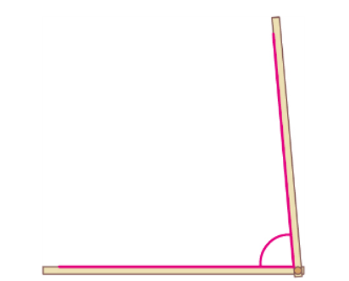
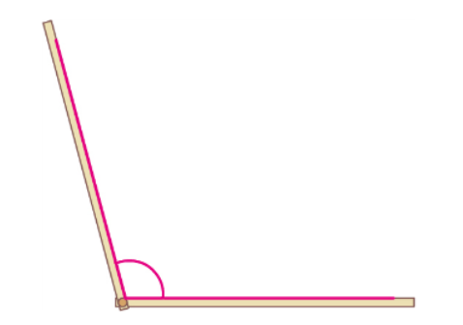


4-1
2. 각도
suh_p_0401_02_0006_401_1
06 각도가 얼마쯤 될까요
Θ Description & Function
문제 1
문제 2
문제 3
문제 4
문제 5
문제 6
문제 7
문제 8
활동지 다운로드 버튼(1~3번) . 다운로드 되는 파일은 (4-1-2)형성평가2_06차시.hwp
전자저작물의 도구 툴 그대로 사용. 단, 버튼 내의 텍스트는 약물에 사용하는 YGJAL 폰트, 24px로 바꿔주세요.
[관련 기능 DVD 개발물]
수학(박) 4-1 지도서
\app\resource\contents\lesson02\ops\lesson02\mm_41_2_05_07_03.html
3. 답 칸 누르면 정답 공개. 정답 확인 버튼은 정답 가리기로 토글 됨.
각도 막대로 만든 각도를 어림하고 각도기로 재어 확인해 보시오.
#2
어림한 각도 | 약 85 °
잰 각도 | 85 °
어림한 각도 | 약 105 °
잰 각도 | 105 °
#1
#3
삽화 파일명 | bg.png 수학(박) 4-1 지도서\app\resource\contents\lesson02\ops\lesson02\images\mm_41_2_05_07_03

Slide 21
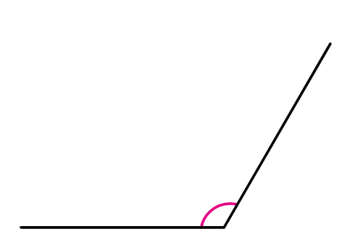
4-1
2. 각도
suh_p_0401_02_0006_401_1
06 각도가 얼마쯤 될까요
Θ Description & Function
문제 1
문제 2
문제 3
문제 4
문제 5
문제 6
문제 7
문제 8
활동지 다운로드 버튼(1~3번) . 다운로드 되는 파일은 (4-1-2)형성평가2_06차시.hwp
전자저작물의 도구 툴 그대로 사용. 단, 버튼 내의 텍스트는 약물에 사용하는 YGJAL 폰트, 24px로 바꿔주세요.
[관련 기능 DVD 개발물]
수학(박) 4-1 지도서
\app\resource\contents\lesson02\ops\lesson02\mm_41_2_05_07_04.html
3. 답 칸 누르면 정답 공개. 정답 확인 버튼은 정답 가리기로 토글 됨.
누가 더 정확하게 어림했는지 각도기로 재어 확인해 보세요.
#2
어림한 각도
민수 | 120°
시우 | 135°
잰 각도는 °이므로 가 어림을 더 정확하게 했습니다.
120
민수
#1
#3
삽화 파일명 | bg.svg 수학(박) 4-1 지도서\app\resource\contents\lesson02\ops\lesson02\images\mm_41_2_05_07_04

Slide 22
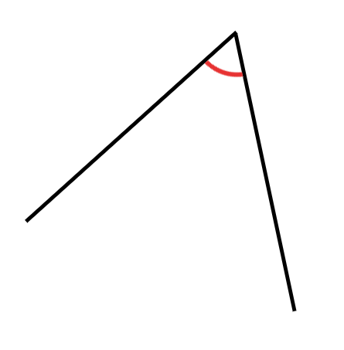
4-1
2. 각도
suh_p_0401_02_0006_401_1
06 각도가 얼마쯤 될까요
Θ Description & Function
문제 1
문제 2
문제 3
문제 4
문제 5
문제 6
문제 7
문제 8
1. 기존 개발물 활용(4~8번)
https://cdata2.tsherpa.co.kr/tsherpa/MultiMedia/Flash/2020/curri/index.html?flashxmlnum=yein820&classa=A8-C1-41-MM-MM-04-03-06-0-0-0-0&classno=MM_41_04/suh_0401_02_0006/suh_0401_02_0006_401_1.html
2. 전자저작물의 도구 툴 가져오기. 단, 버튼 내의 텍스트는 약물에 사용하는 YGJAL 폰트, 24px로 바꿔주세요.
[관련 기능 DVD 개발물]
수학(박) 4-1 지도서
\app\resource\contents\lesson02\ops\lesson02\mm_41_2_05_07_04.html
3. 답을 표로 변경 (앞의 문제와 같아지도록)
각도를 어림하고, 각도기로 재어 확인해 보시오.
#2
어림한 각도 | 약 60 °
잰 각도 | 60 °
#3

Slide 23


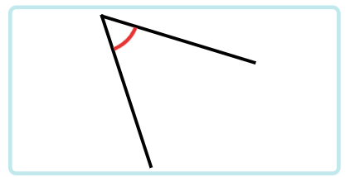
4-1
2. 각도
suh_p_0401_02_0006_401_1
06 각도가 얼마쯤 될까요
Θ Description & Function
문제 1
문제 2
문제 3
문제 4
문제 5
문제 6
문제 7
문제 8
1. 기존 개발물 활용(4~8번)
https://cdata2.tsherpa.co.kr/tsherpa/MultiMedia/Flash/2020/curri/index.html?flashxmlnum=yein820&classa=A8-C1-41-MM-MM-04-03-06-0-0-0-0&classno=MM_41_04/suh_0401_02_0006/suh_0401_02_0006_401_1.html
2. 표 형태로 답 칸 디자인 수정
도윤이와 나리가 각도를 어림했습니다. 누가 어림을 더 잘했다고 생각하는지 쓰고, 각도기로 재어 확인해 보시오.
40°쯤 되는 것 같아.
60°쯤 되는 것 같아.
도윤
나리
어림을 더 잘했다고 생각하는 사람 | 나리
잰 각도 | 55 °
#2

Slide 24
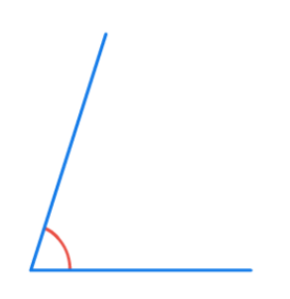
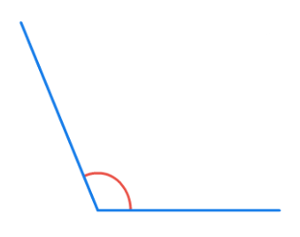
4-1
2. 각도
suh_p_0401_02_0006_401_1
06 각도가 얼마쯤 될까요
Θ Description & Function
문제 1
문제 2
문제 3
문제 4
문제 5
문제 6
문제 7
문제 8
1. 기존 개발물 활용(4~8번)
https://cdata2.tsherpa.co.kr/tsherpa/MultiMedia/Flash/2020/curri/index.html?flashxmlnum=yein820&classa=A8-C1-41-MM-MM-04-03-06-0-0-0-0&classno=MM_41_04/suh_0401_02_0006/suh_0401_02_0006_401_1.html
2. 전자저작물의 도구 툴 가져오기. 단, 버튼 내의 텍스트는 약물에 사용하는 YGJAL 폰트, 24px로 바꿔주세요.
[관련 기능 DVD 개발물]
수학(박) 4-1 지도서
\app\resource\contents\lesson02\ops\lesson02\mm_41_2_05_07_04.html
#2
다음 각도를 어림하여 그려 보시오.
70°
115°

Slide 25
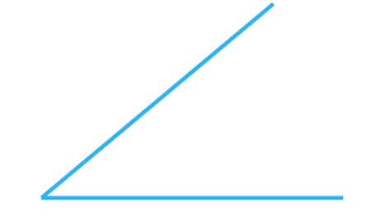
4-1
2. 각도
suh_p_0401_02_0006_401_1
06 각도가 얼마쯤 될까요
Θ Description & Function
문제 1
문제 2
문제 3
문제 4
문제 5
문제 6
문제 7
문제 8
1. 기존 개발물 활용(4~8번)
https://cdata2.tsherpa.co.kr/tsherpa/MultiMedia/Flash/2020/curri/index.html?flashxmlnum=yein820&classa=A8-C1-41-MM-MM-04-03-06-0-0-0-0&classno=MM_41_04/suh_0401_02_0006/suh_0401_02_0006_401_1.html
2. 전자저작물의 도구 툴 가져오기. 단, 버튼 내의 텍스트는 약물에 사용하는 YGJAL 폰트, 24px로 바꿔주세요.
[관련 기능 DVD 개발물]
수학(박) 4-1 지도서
\app\resource\contents\lesson02\ops\lesson02\mm_41_2_05_07_04.html
자신이 생각한 각도의 각을 자만 이용하여 그리고, 각도기로 재어 확인해 보시오.
#2
어림한 각도 | 약 40 °
잰 각도 | 40 °
40
40

Slide 26
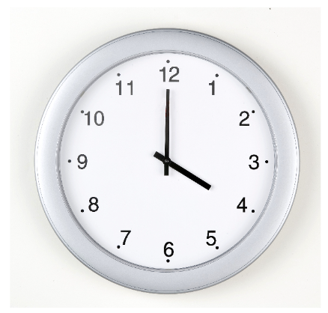
4-1
2. 각도
suh_p_0401_02_0006_401_1
06 각도가 얼마쯤 될까요
Θ Description & Function
문제 1
문제 2
문제 3
문제 4
문제 5
문제 6
문제 7
문제 8
1. 기존 개발물 활용(4~8번)
https://cdata2.tsherpa.co.kr/tsherpa/MultiMedia/Flash/2020/curri/index.html?flashxmlnum=yein820&classa=A8-C1-41-MM-MM-04-03-06-0-0-0-0&classno=MM_41_04/suh_0401_02_0006/suh_0401_02_0006_401_1.html
2. 전자저작물의 도구 툴 가져오기. 단, 버튼 내의 텍스트는 약물에 사용하는 YGJAL 폰트, 24px로 바꿔주세요.
[관련 기능 DVD 개발물]
수학(박) 4-1 지도서
\app\resource\contents\lesson02\ops\lesson02\mm_41_2_05_07_04.html
3. 답을 표로 변경 (앞의 문제와 같아지도록)
시곗바늘이 이루는 작은 쪽의 각을 어림하고, 각도기로 재어 확인해 보시오.
#2
어림한 각도 | 약 120 °
잰 각도 | 120 °
#3

